Slide 1

«Проектирование и разработка информационных систем на примере сайта турагентства HotTour»
Выполнила студентка группы 101
Хренова Анастасия Евгеньевна

Slide 2
Актуальность работы
В современном мире сайты стали одной из важных частей бизнеса и рекламы.
Каждое турагентство, благодаря сайту, становится прибыльнее и поток
Покупателей возрастает вдвое.
Сайт для турагентства это путь на вершину.

Slide 3
Цель работы
Цель моей работы заключается в создании и прототипировании сайта для турагентства.

Slide 4
Задачи
Создать репозитория на GitHub,
Провести сравнительный анализ прототипов,
Описать ситуацию (как было и как будет),
Создать пользовательские истории и сценарий
Описать функции,
Проанализировать риски,
Описать техническую реализацию,
Спроектировать интерфейс,
Спроектировать базу данных,
Реализовать проект

Slide 5
Обзор аналогов
Критерии | ИмперияТур | Tui | 1001 Тур | TezTour | Coraltravel
Скорость загрузки | 2 | 2 | 1 | 2 | 2
Адаптивная верстка | 0 | 1 | 2 | 0 | 2
Четкость взаимодействия с формами обратной связи | 2 | 2 | 2 | 0 | 2
Поиск на сайте | 1 | 2 | 2 | 2 | 2
Больше двух шрифтов | 0 | 0 | 0 | 2 | 0
Текст легко читается | 0 | 2 | 2 | 2 | 2
Notes:
Основой для отбора аналогов служат:
1) техническое задание;
2) требования заказчика;
3) требования к информационному ресурсу, выявленные на этапе
анализа литературы.
Ищем аналогии (без затрагивания контента): по способам
реализации; либо конкретный продукт, средство реализации, язык
программирования и т.п.
В настоящее время нет как единого подхода к набору параметров для
оценки информационных ресурсов, так и способов количественной или
качественной характеристики этих параметров.
Анализ различных источников показывает, что в настоящее время
для оценки информационных ресурсов широко используются следующие
основные параметры:
− содержание;
− охват;
− время;
− источник;
− качество;
− соответствие потребностям;
− способ фиксации;
− язык;
− стоимость.
Содержание (контент) определяет проблемную область,
охватываемую информационными ресурсами: тему, идею, теорию,
методику. Границы проблемной области зависят от задач, поставленных
перед пользователем.
Охват обычно характеризуют объемом, полнотой и достаточностью
информационных ресурсов.
Объем – это общее количество информации по проблеме, доступное
пользователю.
Полнота – это соотношение между всей имеющейся информацией
по проблеме и информацией, доступной пользователю (т.е. той частью,
которую он может получить).
Достаточность определяется возможностью достижения
пользователем поставленной цели при наличии доступной информации.
Время как характеристика информационных ресурсов
(информации) выступает в нескольких аспектах:
42
− фиксирует момент или период, представленный данными
(календарный, налоговый, финансовый год, конец соответствующего года
и т.п.);
− задает точку отсчета ввода конкретных информационных ресурсов в
обращение (в коммуникационные каналы);
− является характеристикой, определяющей связь между информацией
об объекте и его реальным состоянием на текущий момент времени.
В качестве источника информации может выступать:
− единичная публикация (текущая документация фирмы, энциклопедия,
официальные и научные отчеты, технологическая документация, статья,
книга, журнальная статья, личное дело и др.);
− собрание документов (архив, библиотека, информационный центр,
база данных и др.);
− конкретная персона или организационная единица, обладающая
информацией (информационными ресурсами) в конкретных проблемных
областях или научным инструментарием, позволяющим получать
необходимую информацию (создавать информационные ресурсы по
конкретным проблемам).
Понятие «качество» применительно к информационным ресурсам
(информации) определяет совокупность свойств, отражающих степень
пригодности конкретной информации об объектах и их взаимосвязях для
достижения целей, стоящих перед пользователем, при реализации тех или
иных видов деятельности.
В состав наиболее общих параметров, задающих качество
информации, входят:
− достоверность;
− своевременность;
− новизна;
− ценность;
− полезность;
− доступность.

Slide 6
Критерии | ИмперияТур | Tui | 1001 Тур | TezTour | Coraltravel
Возможность оставить отзыв | 0 | 2 | 2 | 0 | 0
Тех. Поддержка | 0 | 0 | 0 | 0 | 0
Работоспособность ссылок | 1 | 2 | 2 | 1 | 2
Удобная навигация | 0 | 2 | 2 | 2 | 2
Приятная цветовая гамма | 0 | 1 | 2 | 1 | 2
Акцент на ключевых элементах сайта | 0 | 2 | 2 | 1 | 1
Качество копирайтинга | 1 | 2 | 2 | 2 | 2
Визуальная нагрузка | 1 | 2 | 2 | 2 | 1

Slide 7
Критерии | ИмперияТур | Tui | 1001 Тур | TezTour | Coraltravel
Мета-тэги | 0 | 1 | 0 | 0 | 1
Качество картинок | 1 | 2 | 1 | 1 | 2
Работа в разных браузерах | 2 | 2 | 2 | 2 | 0
Логотип переход на главную страницу | 2 | 2 | 2 | 2 | 2
Информация об авторах с почтовым адресом | 2 | 2 | 2 | 2 | 2
Единое оформление страниц | 2 | 2 | 1 | 2 | 2

Slide 8
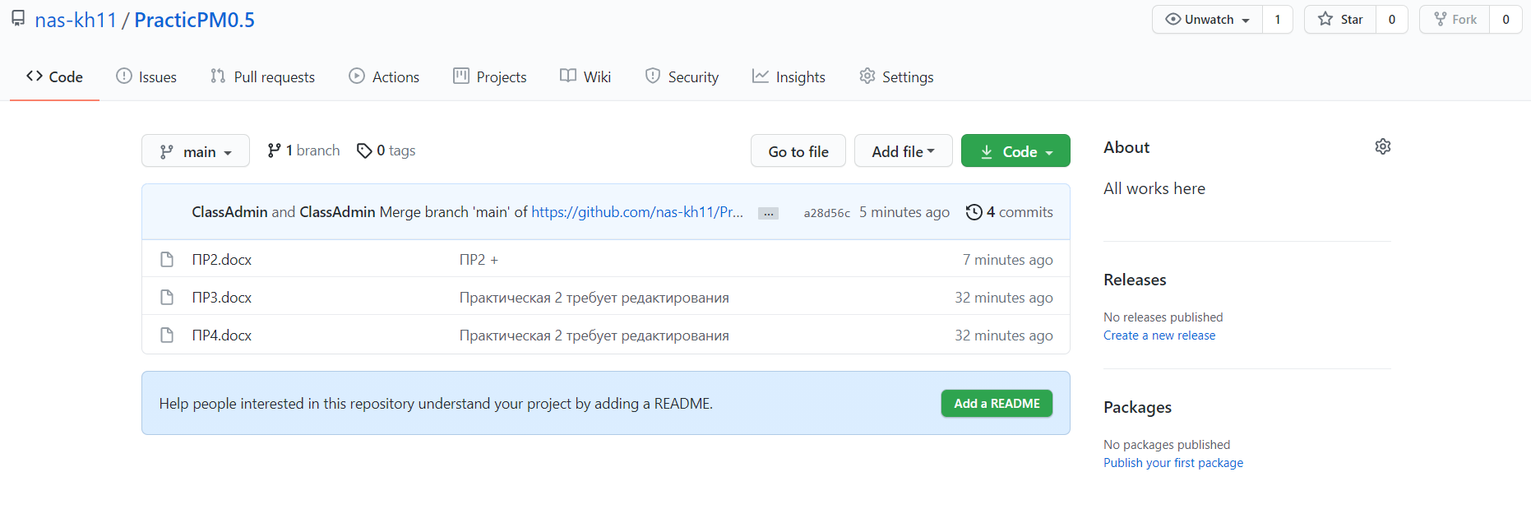
Решение «Репозиторий GitHub»
Репозиторий успешно создан.
Ссылка: https://github.com/nas-kh11/PracticPM0.5.git

Slide 9
Решение «Прототипы»
Исходя из таблицы выше и анализа аналогов, я выбрала “Tui.ru”. Сайт прост в восприятии, выполнен технически верно и имеет всю нужную и важную информацию по своей информационной системе. Акценты расставлены верно, навигация удобна в понимании. Есть возможность оставлять отзывы и связываться с туроператорами для выбора наилучшего тура.
ИмперияТур.онлайн Tui.ru 1001 Тур TezTour Coraltravel

Slide 10
Решение «Описание ситуации»
На данный момент основной проблемой для заказчика является пандемия коронавируса, из-за которой клиенты не могут лично встречаться с сотрудниками компании. Также в разгар пандемии многие страны закрыты на карантин и клиенты не имеют возможности найти альтернативу их запланированным турам, из-за чего у заказчика снижается прибыль.
Данные проблемы напрямую оказывают влияние как на клиента, так и на самого заказчика.
Решением первой проблемы является создание сайта для удаленного оформления путевок. Решением второй проблемы является создание на сайте предложений и альтернатив закрытым странам.

Slide 11
Решение «Описание ситуации»
Проведённое обследование предметной области показало, что создание сайта положительно скажется на деятельности заказчика. Выполнение данного проекта принесёт пользу и выгоду всем заинтересованным сторонам: исполнителям (заработок), заказчику (привлечение новых клиентов и последующий заработок), клиентам заказчика (удобное оформление туров).

Slide 12
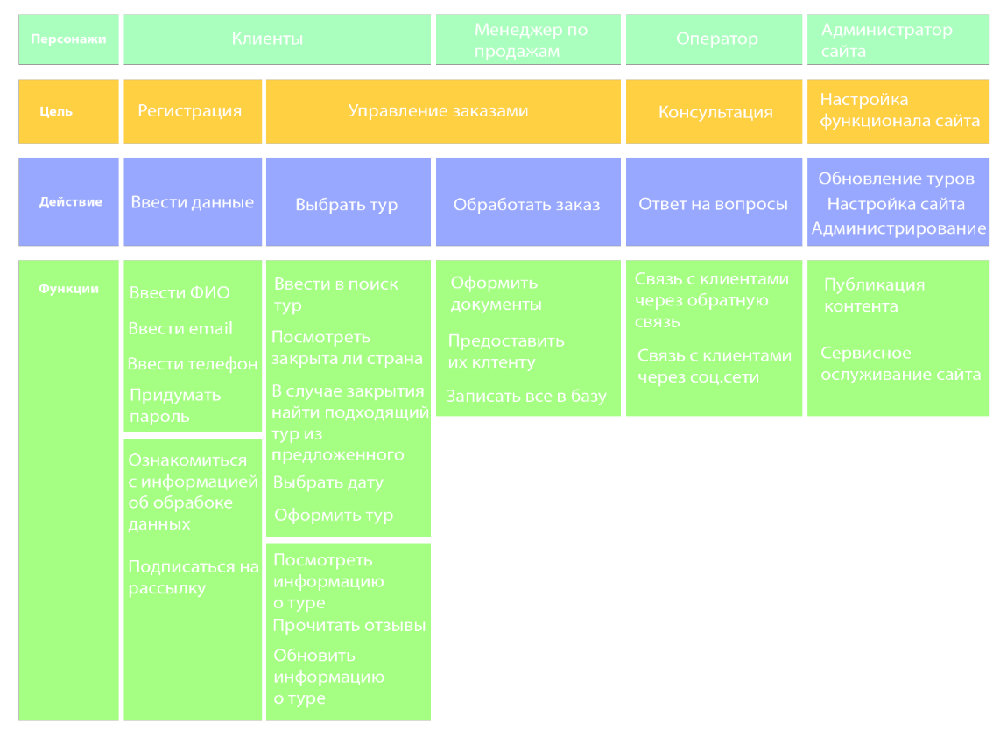
Решение «Польз. Истории и сценарий»

Slide 13
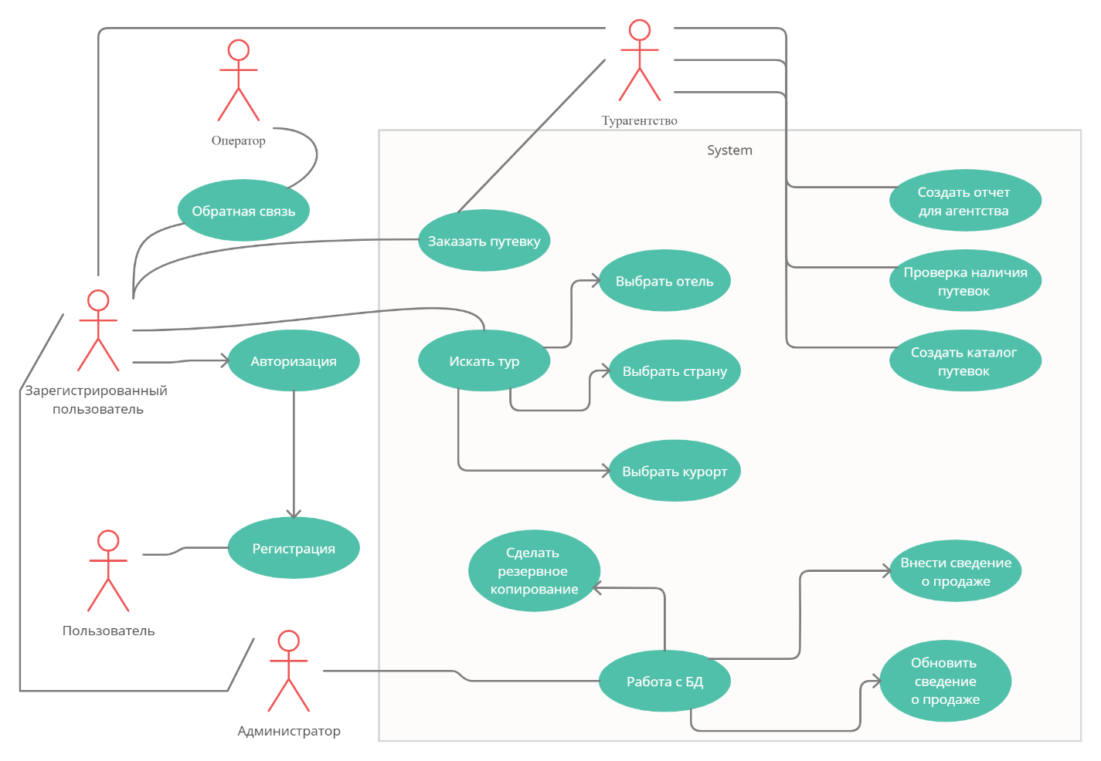

Slide 14
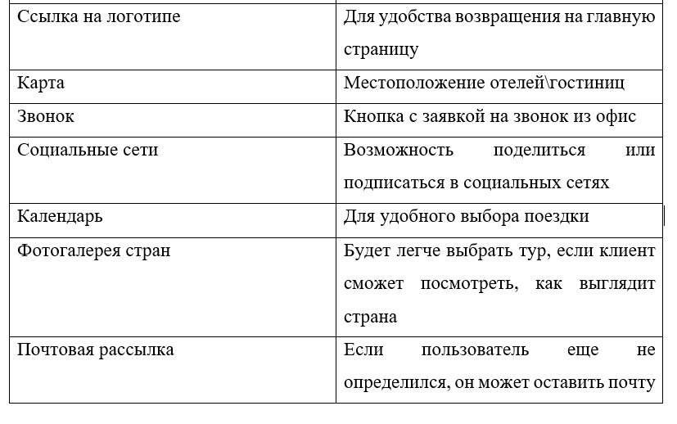
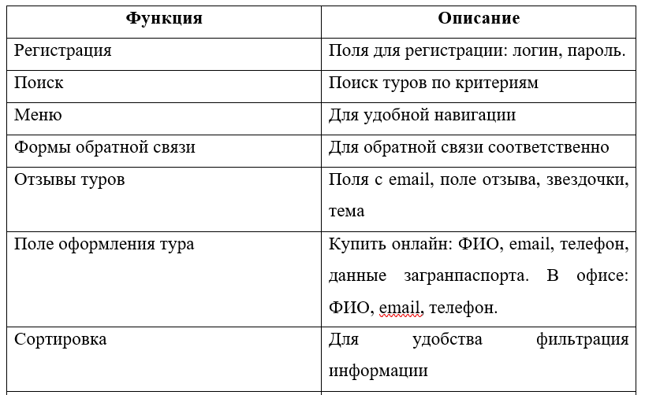
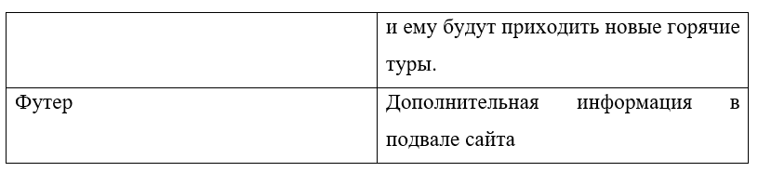
Решение «Функции»

Slide 15
Решение «Риски»

Slide 16
Решение «Техническая реализация»

Slide 17
Решение «Интерфейс»

Slide 18
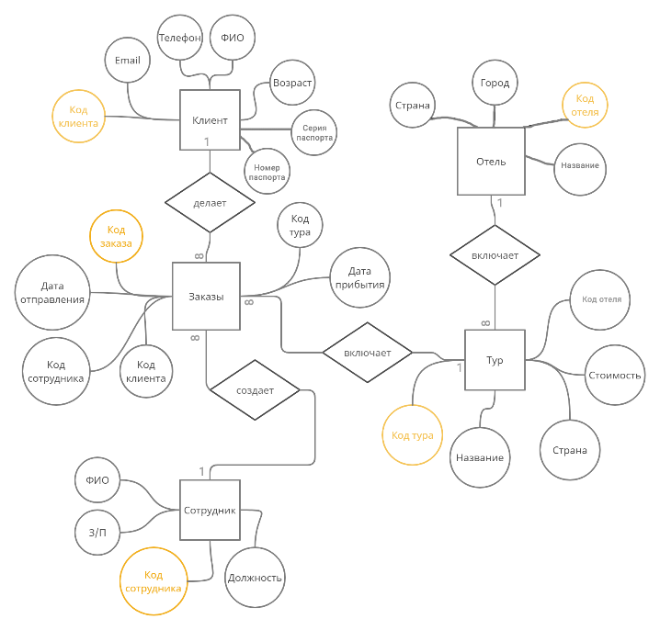
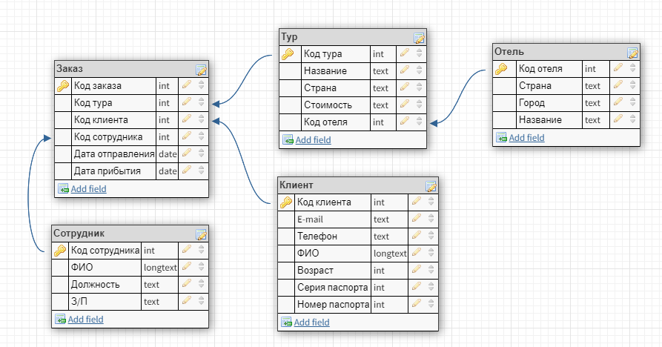
Решение «База данных»

Slide 19
Решение «Реализация»

Slide 20
Результаты

Slide 21
Выводы
В ходе выполнения выпускной квалификационной работы решены задачи:
Создать репозитория на GitHub,
Провести сравнительный анализ прототипов,
Описать ситуацию (как было и как будет),
Создать пользовательские истории и сценарий
Описать функции,
Проанализировать риски,
Описать техническую реализацию,
Спроектировать интерфейс,
Спроектировать базу данных,
Реализовать проект
Все задачи выполнены цель достигнута.

Slide 22
Спасибо за внимание!

